Slide 1



SCHOOL
Science
2026
Fundusze Europejskie
dla Młodych
II EDYCJA
konkurs
dla uczniów

Slide 2



INNOWACJA
EKOLOGIA
CZYM JEST INNOWACJA
zmianą jedyną w swoim rodzaju
CO TO ZNACZY, ŻE COŚ JEST INNOWACYJNE?
nieszablonowe
kreatywne
nowatorskie
EKOLOGIA
uczy nas dbać o porządek na całej Ziemi.
MAŁE KROKI, WIELKA MOC:
Ekologia to nie tylko wielkie odkrycia, ale codzienne nawyki: zakręcanie kranu podczas mycia zębów, gaszenie światła, czy używanie toreb wielorazowych.
RECYKLING:
to zamiana śmieci w coś użytecznego. Segregując plastiki, papier i szkło, dajemy im drugie życie

Slide 3

A TERAZ POŁĄCZMY TO

Slide 4
Sztuczne drzewa,
które pożerają smog!
Farba, która pochłania zanieczyszczenia
W przeciwieństwie do prawdziwych drzew, które potrzebują słońca, by produkować tlen, sztuczne drzewa, takie jak BioUrban w Meksyku, działają 24 godziny na dobę! ⚙️ Używają energii z paneli słonecznych lub wiatru, by wciągać smog i oczyszczać powietrze nawet w nocy. Jedna wieża może oczyścić powietrze dla tysięcy ludzi w mieście!
Naukowcy wymyślili fotokatalityczną farbę, która potrafi pochłaniać smog. Ta magiczna farba zawiera specjalne substancje, które pod wpływem słońca rozkładają zanieczyszczenia na nieszkodliwe cząsteczki. W mieście Bangkok w Tajlandii budynki pomalowane taką farbą działają jak ogromne odkurzacze powietrza
Pływające śmieciarki na rzekach
Pływające Interceptory w Holandii są tak sprytne, że same znajdują śmieci w rzekach dzięki czujnikom! 🚤 Jeden Interceptor może zebrać nawet 50 ton śmieci rocznie – to tyle, co 50 dużych samochodów pełnych odpadów!
Przykłady ze świata

Slide 5
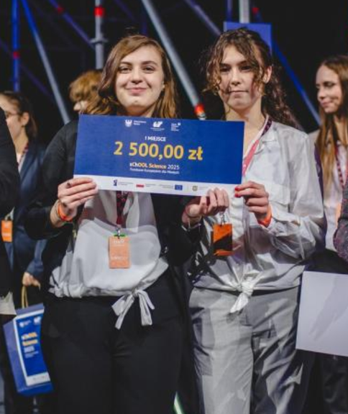
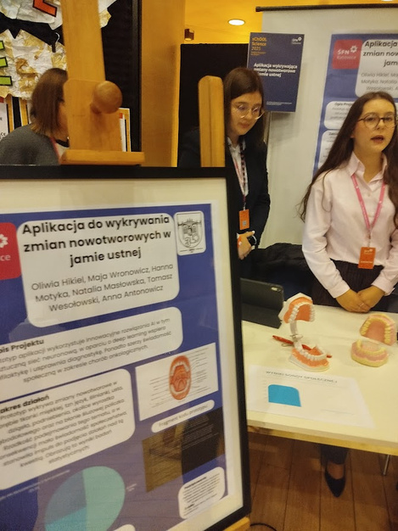

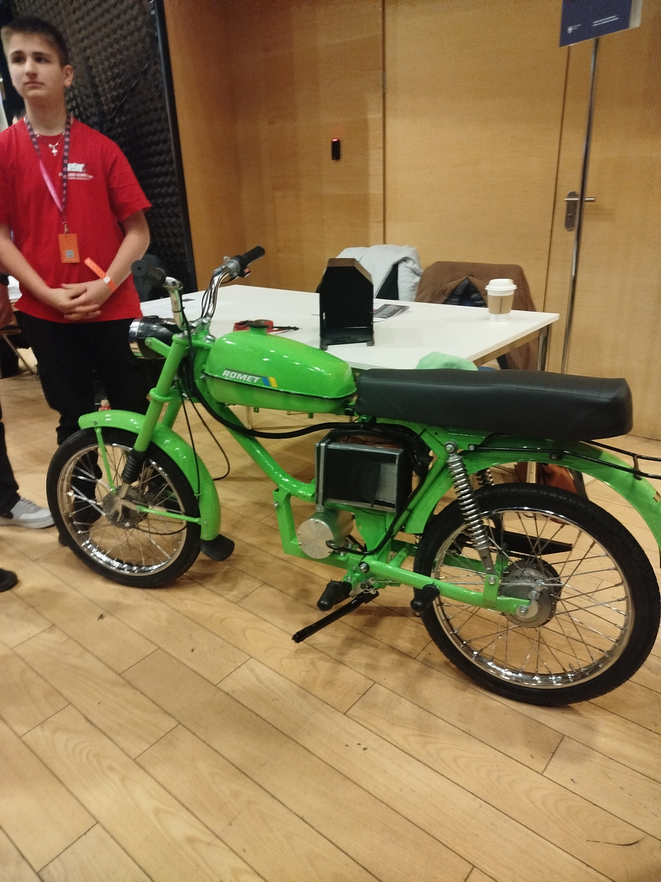
Anna Buska, EMilia Kwiecień
Zespół Szkół Centrum Kształcenia
Rolniczego w Żarnowcu
„From Waste to Waist –
przedmioty wytworzone z wykorzystaniem
bioplastiku stworzonego z odpadów”.
I Miejsce
2025 tak było
Oliwia Hikiel, Maja Wronowicz, Natalia Masłowska,Hanny Motyka
III Liceum Ogólnokształcące z Oddziałami Dwujęzycznymi w Zabrzu
„Aplikacja wykrywająca zmiany nowotworowe w jamie ustnej”.
III Miejsce
II Miejsce
Dawid Mila, Paweł Kłos i Antoni Lorek
Zespół Szkół Technicznych im. płk. Gwidona Langera w Cieszynie „Elektryczny ogar 200

Slide 6

TERAZ PORA NA WAS
MYŚLCIE NIESZABLONOWO
WIDZICIE JAKIEŚ OBSZARY RZECZYWISTOŚCI,
KTÓRE CHCIELIBYŚCIE "POPRAWIĆ"
MACIE SWÓJ POMYSŁ NA INNOWACJE –TWÓRZCIE!
NIE WYMAGAMY OD WAS CUDÓW
TWÓRZCIE COŚ PROSTEGO
MYŚLCIE NIESZABLONOWO

Slide 7

ZASADY
maksymalnie 5 osobowe grupy
KATEGORIE:
  ZDROWIE w kontekście ekologicznym
  EKOLOGIA - Innowacje technologiczne wspomagające transformację w kierunku gospodarki niskoemisyjnej oraz zielonej gospodarki,
  WŁĄCZENIE SPOŁECZNE - wspieranie włączenia różnych grup społecznych do wspólnego życia i postaw ekologicznych.
FORMA:
  dowolna np.: prototyp wykonany z materiałów recyklingu, rysunek techniczny, makieta, technika komputerowa itp.

Slide 8

NAGRODY
Autorzy zwycięskich prac z danej grupy otrzymają indywidualne nagrody finansowe do podziału na daną grupę projektową o wartości 2 000 zł
.
Dodatkowo Kapituła Konkursowa może przyznać wyróżnienia i wręczyć nagrody specjalne- bon na sprzęt o wartości 2000 zł, nagrodę w formie wydarzenia naukowego organizowanego przez Uniwersytet Śląski w Katowicach oraz nagrody rzeczowe.
Kapituła Konkursowa może wyróżnić również inne szczególnie ciekawe prace wyłonione w Konkursie, przyznając nagrodę specjalną.

Slide 9
TERMINY
30 października 2026- zgłoszenie do konkursu za
  formularz zgłoszeniowy
  krótki opis pomysłu na projekt (do 1000 znaków
  materiał filmowy- maks 5 minut.
30 lIstopada 2026 orku
  15 prac zostanie zakwalifikowanych,
  projekt/prototyp zostanie zaprezentowany podczas
10. Śląskiego Festiwalu Nauki Katowice.

Slide 10

ŻYCZYMY POWODZENIA,
BĄDŹCIE INNOWACYJNI I KREATYWNI

